Slide 1

Презентація додаткової кваліфікації
«Керівник вокальної студії»

Slide 2
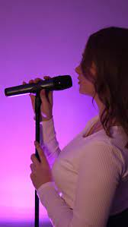
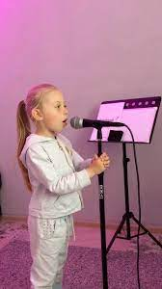
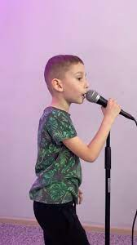
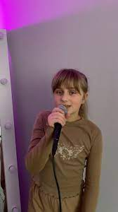
АКТУАЛЬНІСТЬ
Дедалі частіше на теренах музичного простору набувають популярності заняття з вокалу у музичних та вокальних студіях.
Навчитись вокальному мистецтву прагнуть не лише діти, а й дорослі
У сучасному світі такий вид мистецтва став не просто хоббі, а справжньою терапією для людей, які проживають важкі моменти життя через музику

Slide 3
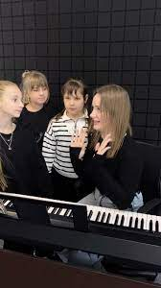
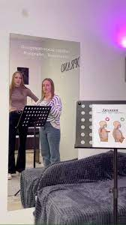
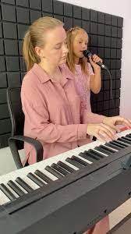
Здобувачі освіти Фахового коледжу КОГПА ім. Тараса Шевченка, які обрали спеціальність «Музичне мистецтво», матимуть змогу навчати сучасному вокальному мистецтву молодь у вокальних студіях, стати керівниками таких закладів
АКТУАЛЬНІСТЬ

Slide 4
Додаткова кваліфікація
«Керівник вокальної студії»
передбачає вивчення таких освітніх компонентів:
АКТУАЛЬНІСТЬ
Естрадний вокал
Акторська майстерність та сценічна культура
Аранжування вокально-хорових творів
Сучасне музичне мистецтво
Методика навчання естрадного вокалу
Практика з додаткової кваліфікації

Slide 5

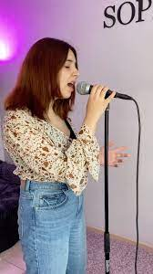
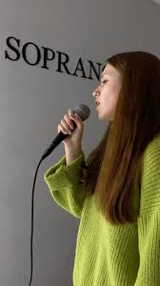
ЕСТРАДНИЙ ВОКАЛ
У сучасній музиці естрадний спів займає особливе місце. На відміну від класичного вокалу, який розвивався на основі духовної музики, естрадний спів виник із побутового фольклору різних культур та відрізняється різноманіттям форм і напрямків. Навіть фахівці іноді не можуть точно класифікувати різні стилістичні напрями джазової, рок і поп музики.
АКТУАЛЬНІСТЬ
Основним завданнями курсу є оволодіння здобувачами фахової передвищої освіти естрадною манерою співу

Slide 6
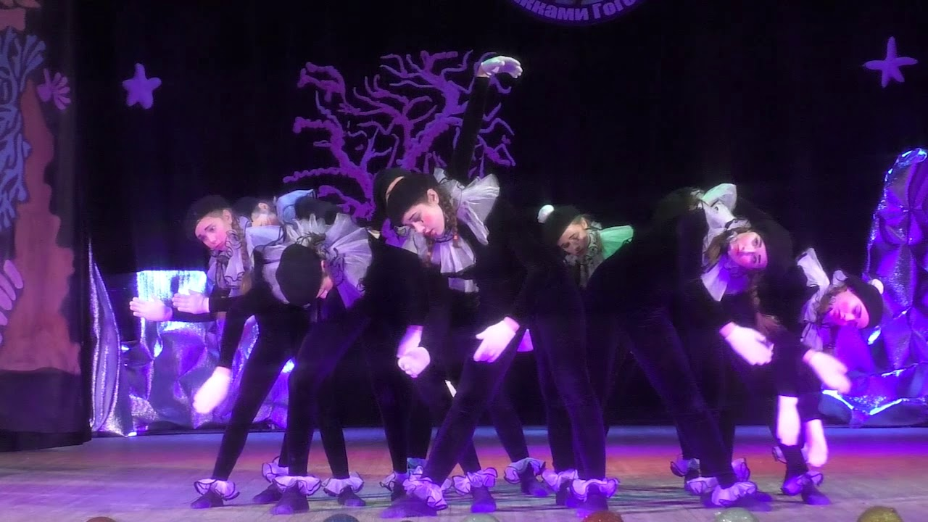

АКТОРСЬКА МАЙСТЕРНІСТЬ
ТА СЦЕНІЧНА КУЛЬТУРА
АКТУАЛЬНІСТЬ
Навчальна дисципліна спрямована на підготовку провідних спеціалістів з музичного мистецтва. Підготовка з акторської майстерності уможливлює розвиток у майбутніх керівників вокальної студії художнього мислення та артистичності; виховує індивідуальне авторське образне бачення; допомагає у створення власних естрадних номерів. У процесі опанування курсом здобувачі освіти засвоять основні елементи акторської техніки, методологію та техніки роботи у контексті акторського мистецтва

Slide 7
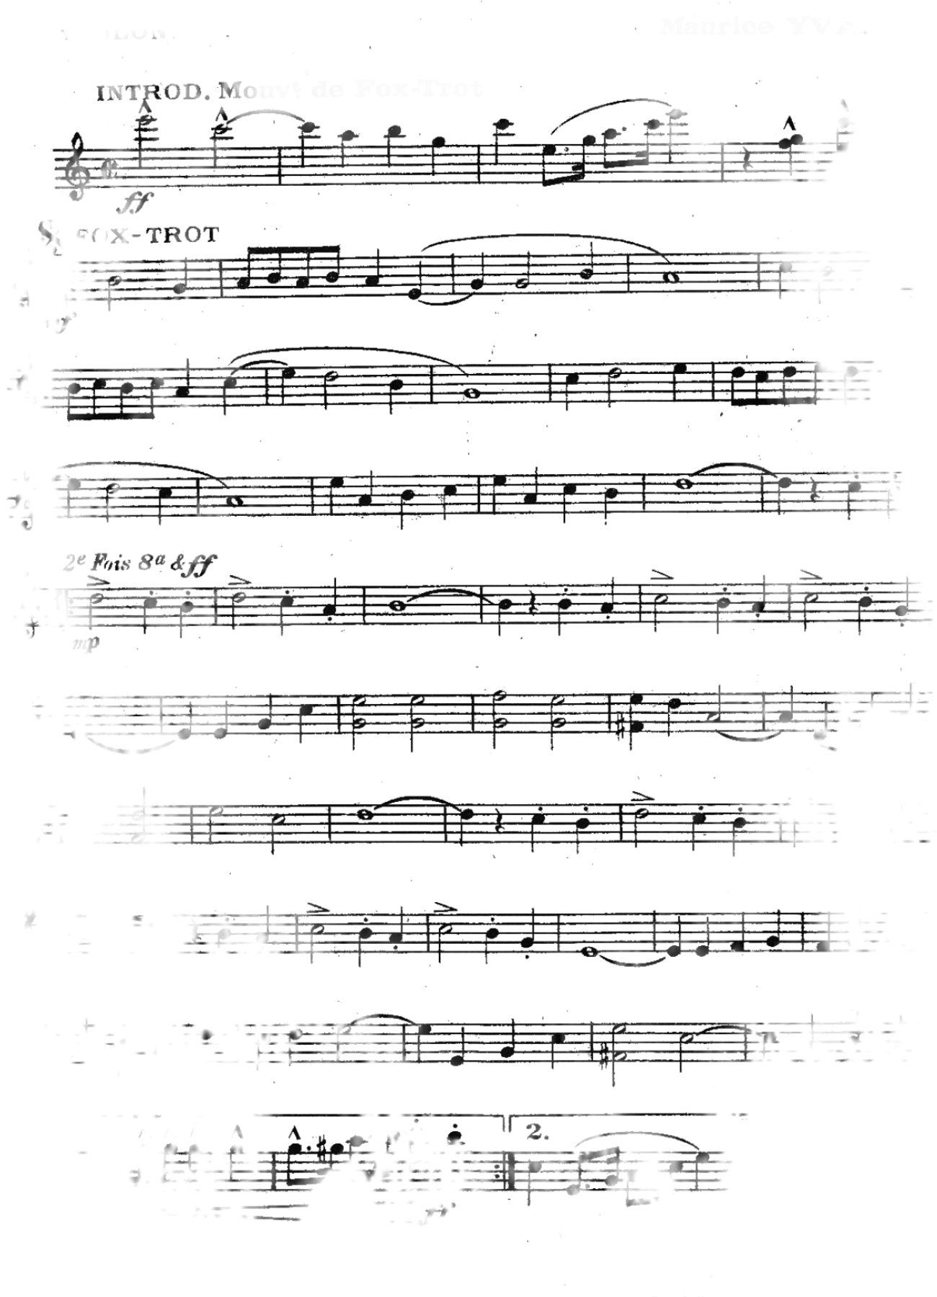
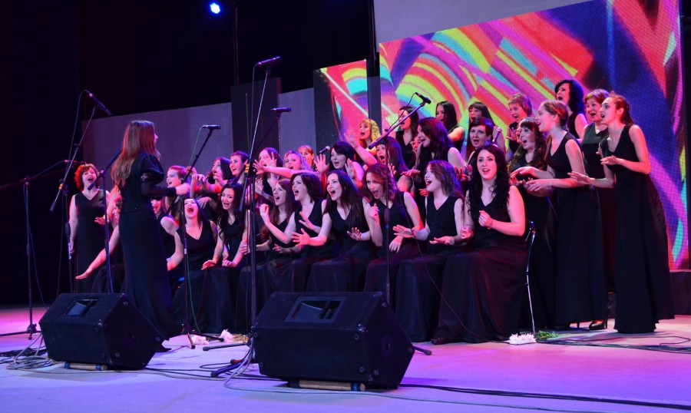
АРАНЖУВАННЯ ВОКАЛЬНО-ХОРОВИХ ТВОРІВ
АКТУАЛЬНІСТЬ
Метою вивчення навчальної дисципліни «Аранжування вокально-хорових творів» є формування у майбутніх фахівців системи композиційних знань, методів і прийомів у зміні хорової фактури; ознайомлення з теоретичними основами перекладень хорових творів і з кращими зразками обробок світової та вітчизняної хорової культури; здатності до створення сучасних аранжувань вокально-хорових творів для різного складу виконавців

Slide 8



СУЧАСНЕ МУЗИЧНЕ МИСТЕЦТВО
АКТУАЛЬНІСТЬ
Звукова палітра, зміст, стиль сучасної музики викликає у слухача неоднозначну реакцію, точніше – величезний діапазон почуттів, широку градацію чуттєвого реагування: від безумовного несприйняття незвичних гармоній до цікавості і глибоких роздумів про них.
Справді, сучасна музика нерідко сильно вражає, можна навіть сказати, шокує, активно впливаючи на слухачів, які під час сприймання неочікуваних мелодійних побудов відчувають схвильованість, збентеженість, неспокій.

Slide 9
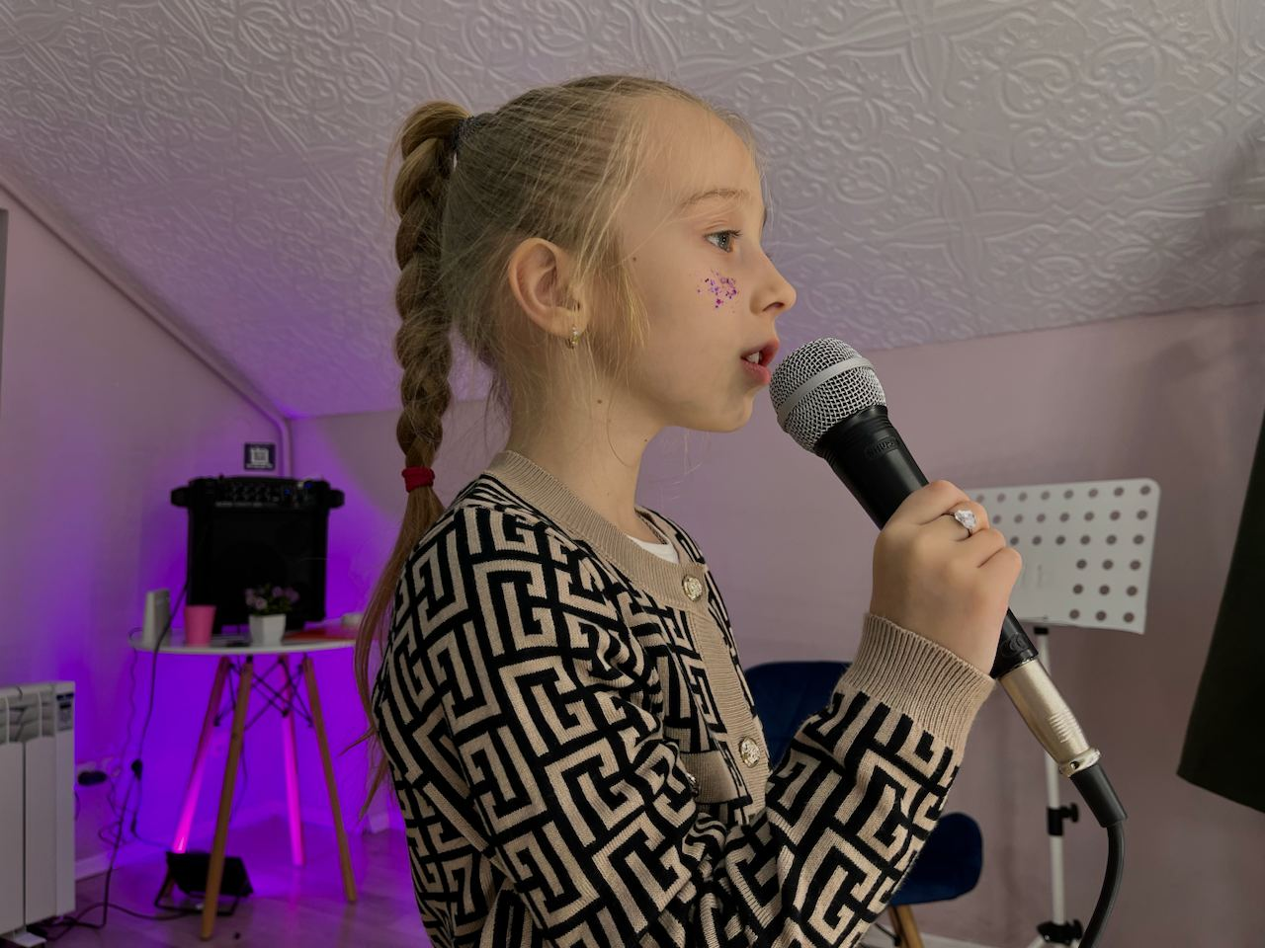
МЕТОДИКА НАВЧАННЯ ЕСТРАДНОГО ВОКАЛУ
АКТУАЛЬНІСТЬ
Важливим завданням майбутнього педагога – якісно, доступно і без зволікань допомогти учням відкрити свої здібності, полюбити звук свого голосу та опанувати вокальне мистецтво для виконання різних завдань – від виступу у колі друзів чи караоке-клубі до участі у телевізійному конкурсі або виходу на професійну сцену
Методика естрадного вокалу забезпечує формування в майбутніх учителів здатності до розвитку в учнів вокально-технічних навичок вільного і стабільного голосоутворення, опанування якими сприяє досягненню універсальності вокаліста на основі використання різноманітних вокальних ефектів та методів вокального навчання

Slide 10
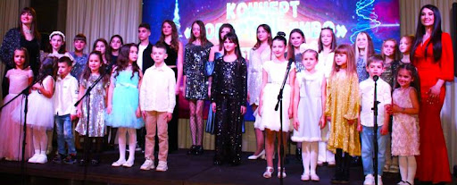
Завдання майбутнього керівника студії – виховання майбутнього співака, який має яскраву індивідуальність, різноманітний вокальний репертуар. Основна мета на заняттях у вокальних студіях –
це привити вихованцям такі навики: елементарні основи співацького дихання, висока позиція звучання, опора звуку, легке голосоведіння без форсування, різні атаки звуку, кантиленний та речитативний стиль, голосоведіння legato, non legato, staccato, динаміка звуку, співацька артикуляція, чітка дикція, співацька орфоепія, специфічні вокальні прийоми, характерні для різноманітних жанрів естрадної музики, сценічний рух, сценічна мова, інсценування вокальних творів
АКТУАЛЬНІСТЬ
ПРАКТИКА З ДОДАТКОВОЇ КВАЛІФІКАЦІЇ

Slide 11
АКТУАЛЬНІСТЬ
Дякуємо за увагу!

